Slide 1

Presentación actas y acuerdos Reunión CNO 705 1 de junio de 2023

Slide 2
Actas

Slide 3
Actas pendientes
ACTA 700: Publicada para comentarios el 1 de mayo. Comentarios de PROELECTRICA, ISAGEN, TEBSA, XM y EPM.
ACTA 701: Publicada para comentarios el 1 de mayo. Comentarios de ISAGEN, XM, EPM y GECELCA.
ACTA 702: Publicada para comentarios el 29 de mayo. Comentarios de PROELECTRICA, AES COLOMBIA, ISAGEN y EPM.

Slide 4
Acuerdos

Slide 5
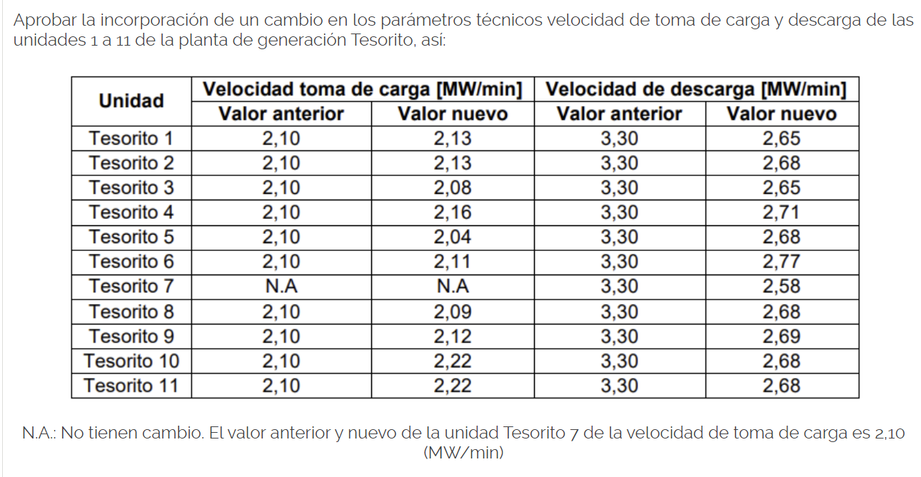
Por el cual se modifica el parámetro de velocidad de toma de carga y descarga de las unidades 1, 2, 3, 4, 5, 6, 7, 8 ,9 10 y 11 de la planta de generación Tesorito
Cumplimiento: Acuerdo 1573 de 2021 y 1585 de 2022
Concepto: Subcomité de Controles
Recomendación: Comité de Operación

Slide 6
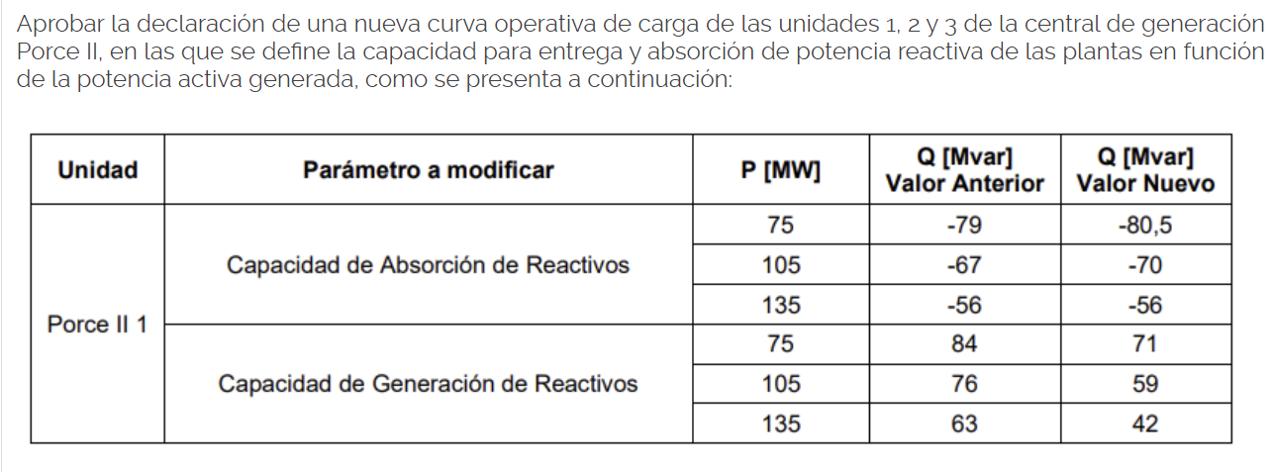
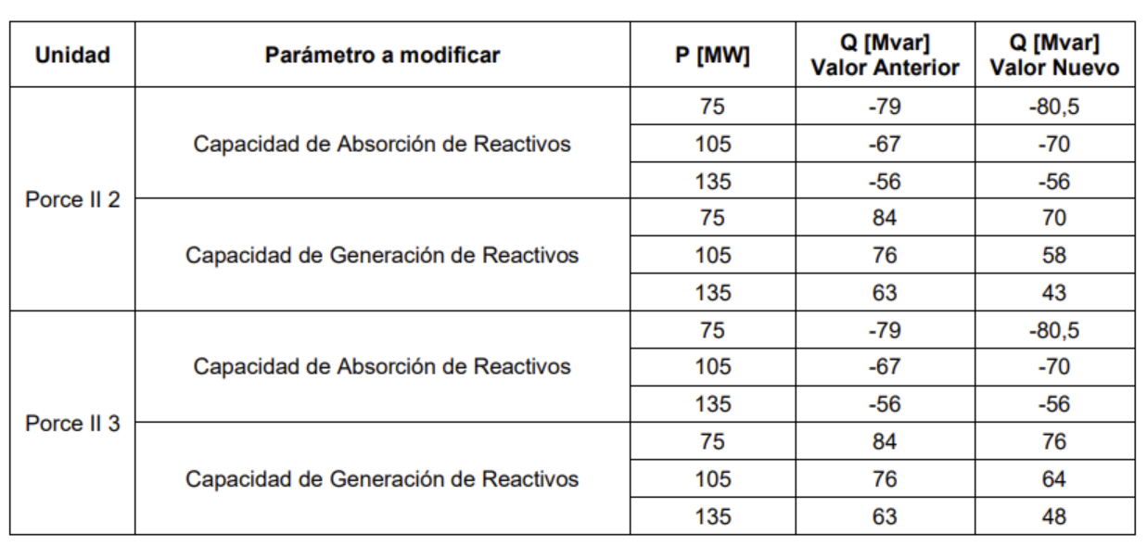
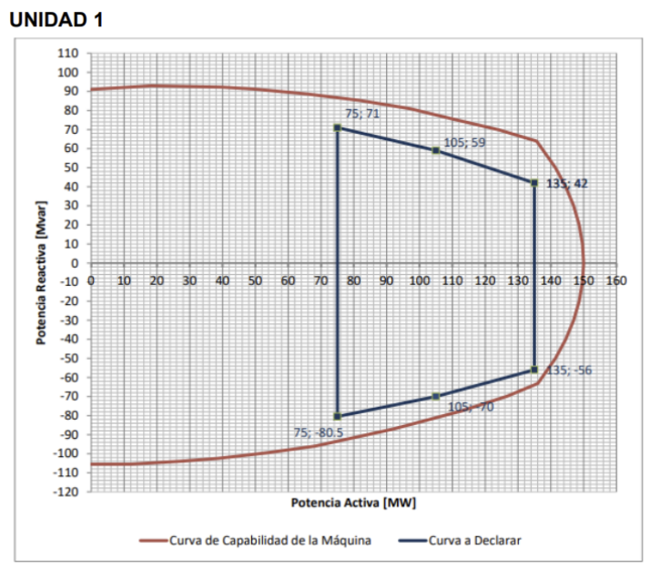
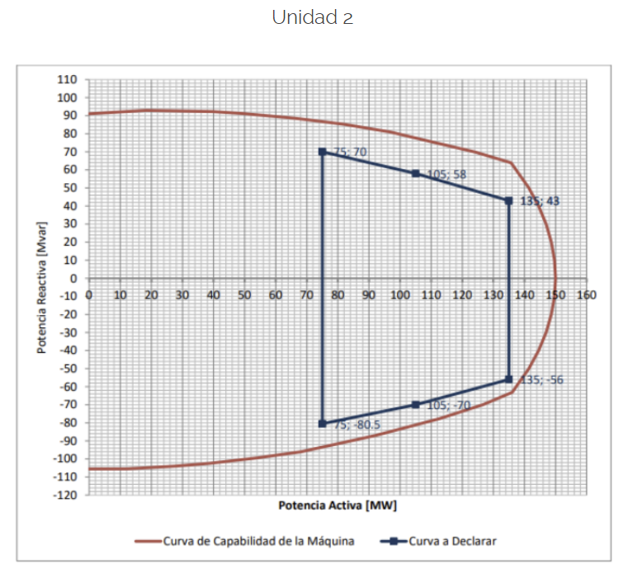
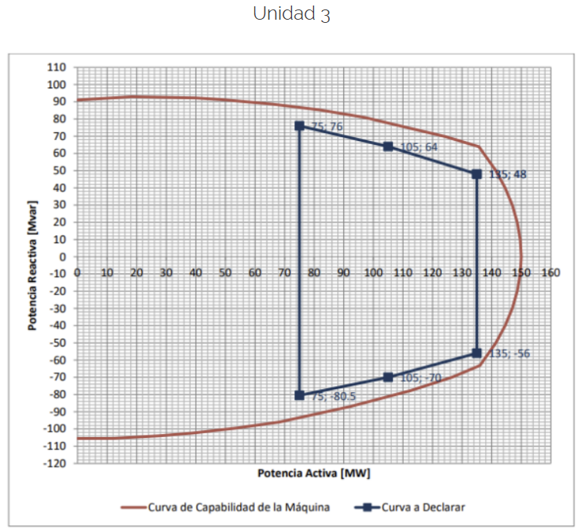
Por el cual se aprueba la incorporación del cambio en los límites de generación y absorción de potencia reactiva de las unidades 1, 2 y 3 de la planta Porce II
Cumplimiento: Acuerdo 1480 de 2021 y 1585 de 2022
Concepto: Subcomité de Controles
Recomendación: Comité de Operación

Slide 7
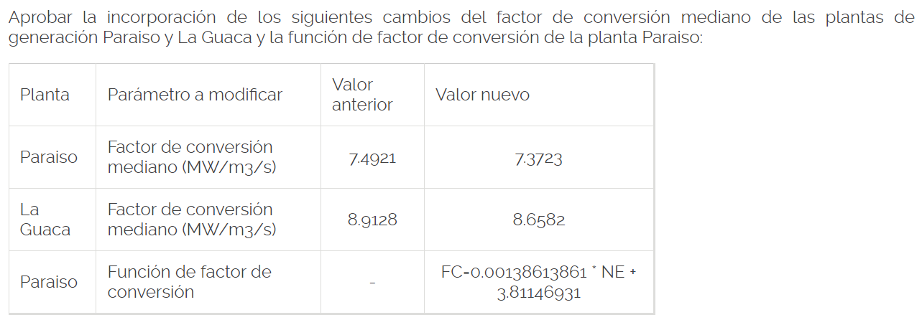
Por el cual se aprueba la incorporación de la actualización del factor de conversión mediano de las plantas Paraiso, La Guaca y de la cadena hidráulica PAGUA
Cumplimiento: Acuerdo 1480 de 2021 y 1585 de 2022
Concepto: SURER y Subcomité de Plantas
Recomendación: Comité de Operación

Slide 8
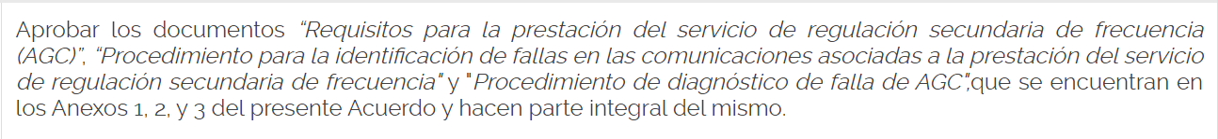
Por el cual se actualizan los requisitos y procedimientos necesarios para la prestación del servicio de AGC por las unidades conectadas al SIN
Cumplimiento: Resolución CREG 025 de 1995
Recomendación: Comité de Operación
Definición de un procedimiento que aplica para unidades que prestan el servicio de AGC y aplican la Guía de Ciberseguridad (Acuerdo 1502 de 2022)

Slide 9
Gracias

